Slide 1
Tento vzdělávací materiál vznikl v rámci projektu EU – peníze školám
Název projektu : Objevujeme svět kolem nás Reg. číslo projektu: CZ.1.07/1.4.00/21.2040

Slide 2
Hypertext - cvičení 2

Slide 3
Zadání cvičení 2
Jsi prodejce nábytku a potřebuješ na internetové stránky svého obchodu umístit odkaz , kde by si zájemci mohli prohlédnout povrch (dýhu) skříně, kterou prodáváš.

Slide 4
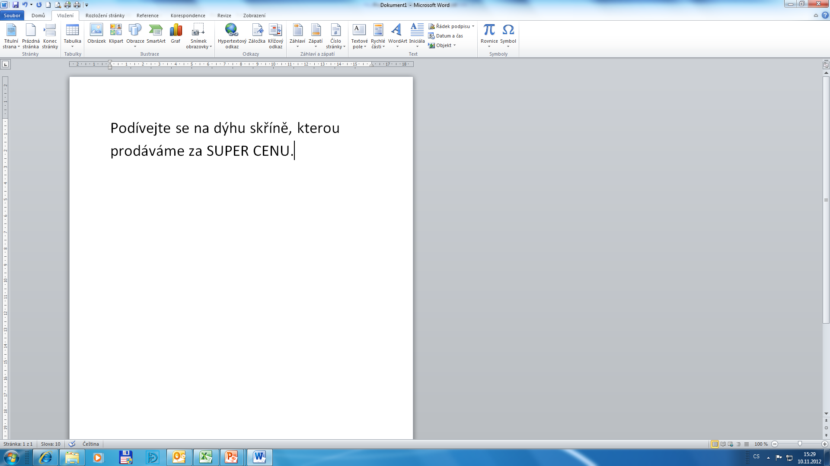
Otevři textový editor Word a napiš uvedený text. Dokument ulož pod názvem pokus.docx

Slide 5
Otevři nový dokument, ulož ho pod názvem dýha.docx a vlož do něj pozadí – texturu.

Slide 6
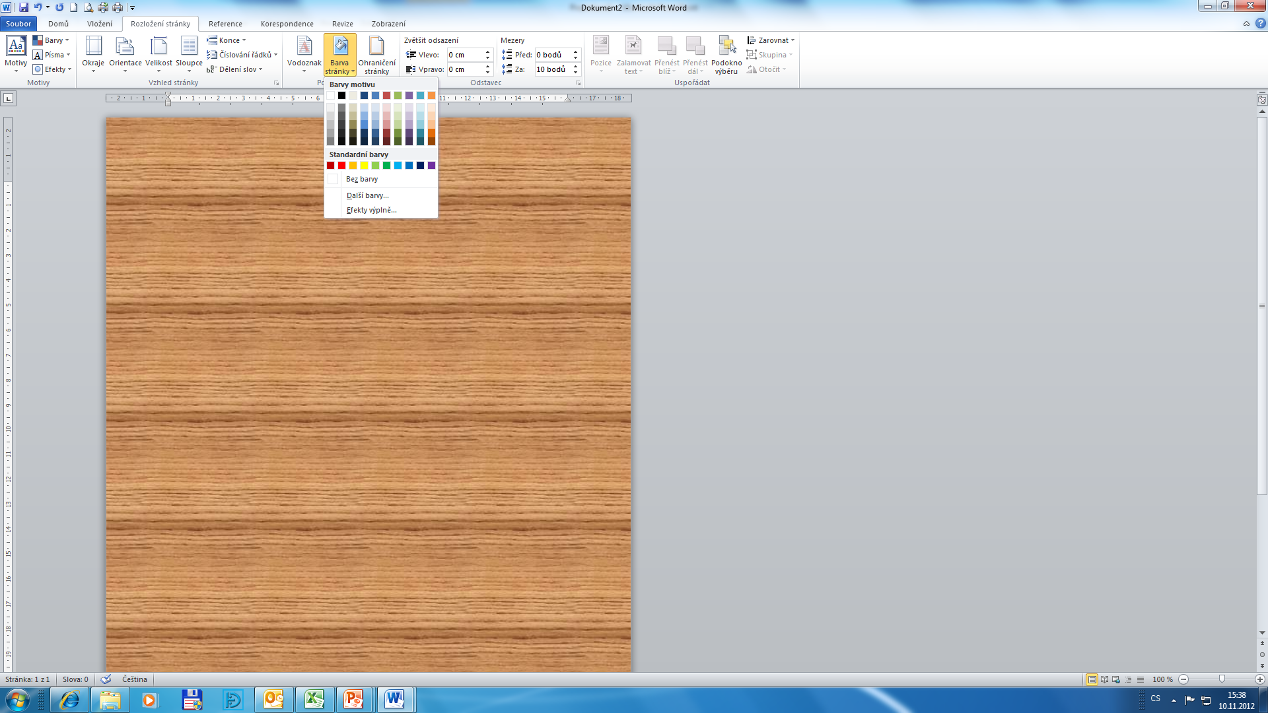
Rozložení stránky-Barva stránky-Efekty výplně

Slide 7
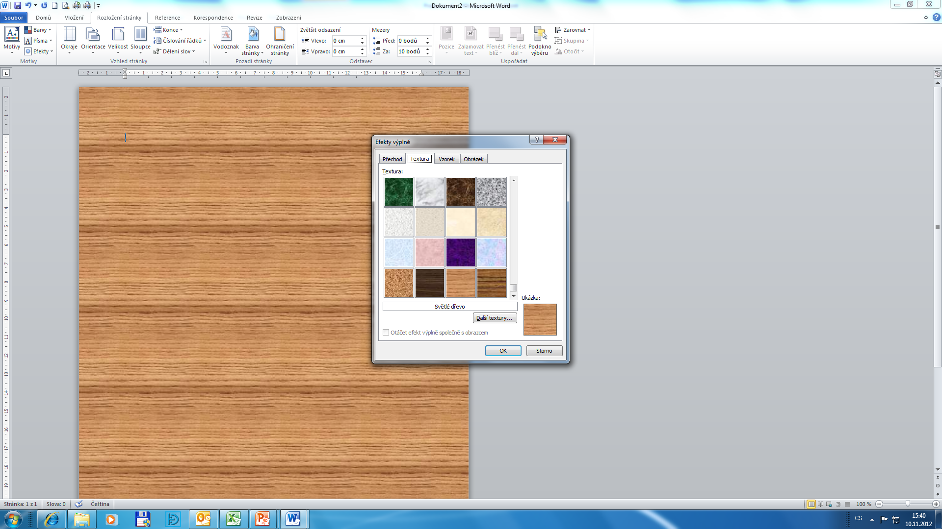
Vyber vhodnou texturu

Slide 8
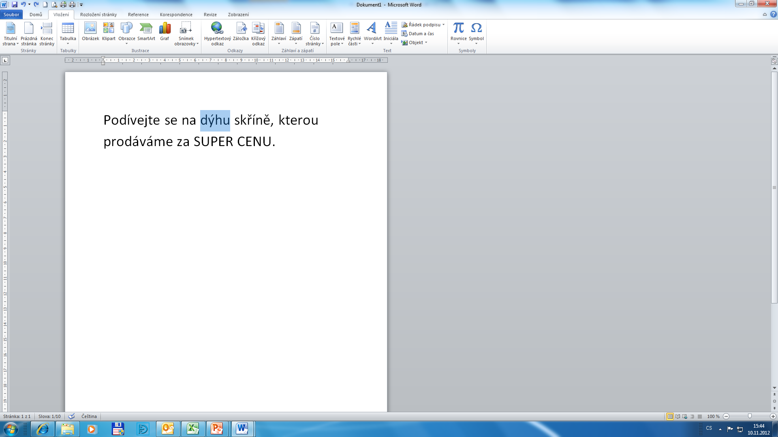
Vrať se k prvnímu dokumentu s názvem pokus.docx, označ slovo dýhu a nastav hypertextový odkaz na soubor dýha.docx

Slide 9
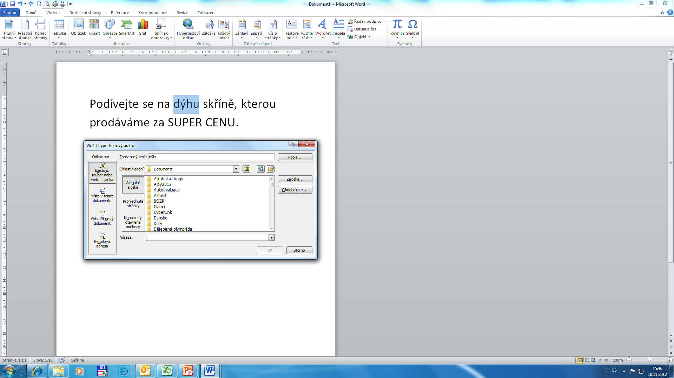
Nastavení hypertextového odkazu

Slide 10
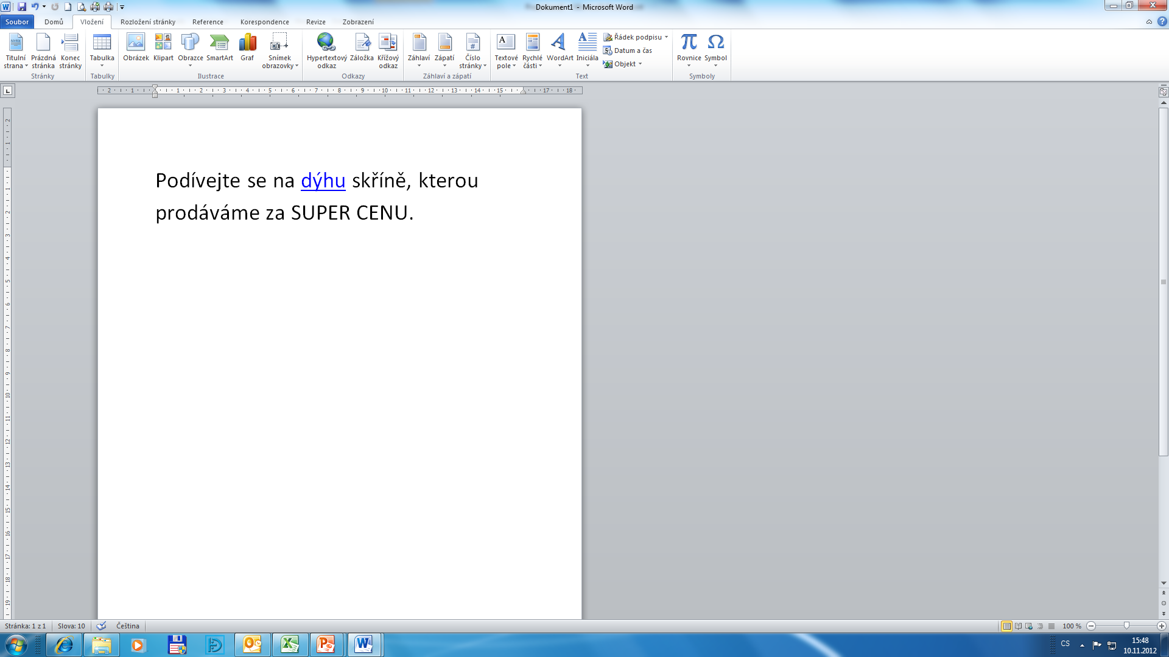
Výsledek nastavení

Slide 11
Název projektu : Objevujeme svět kolem nás Reg. číslo projektu: CZ.1.07/1.4.00/21.2040
Autor : Mgr. Martin Kolský
Období vytvoření výukového materiálu : říjen 2012
Vzdělávací obor : Informatika pro 7. ročník
Anotace : Prezentace má za úkol ukázat žákům postup při nastavování hypertextového odkazu z jednoho dokumentu ve Wordu na druhý.
Očekávaný výstup : Žák umí nastavit hypertextový odkaz z jednoho dokumentu ve Wordu na druhý.

